Slide 1
เพียง ปรับ เปลี่ยน ปลด
ก็ ปลอดภัย แล้วจ้ะ

Slide 2
“ปรับ”

Slide 3
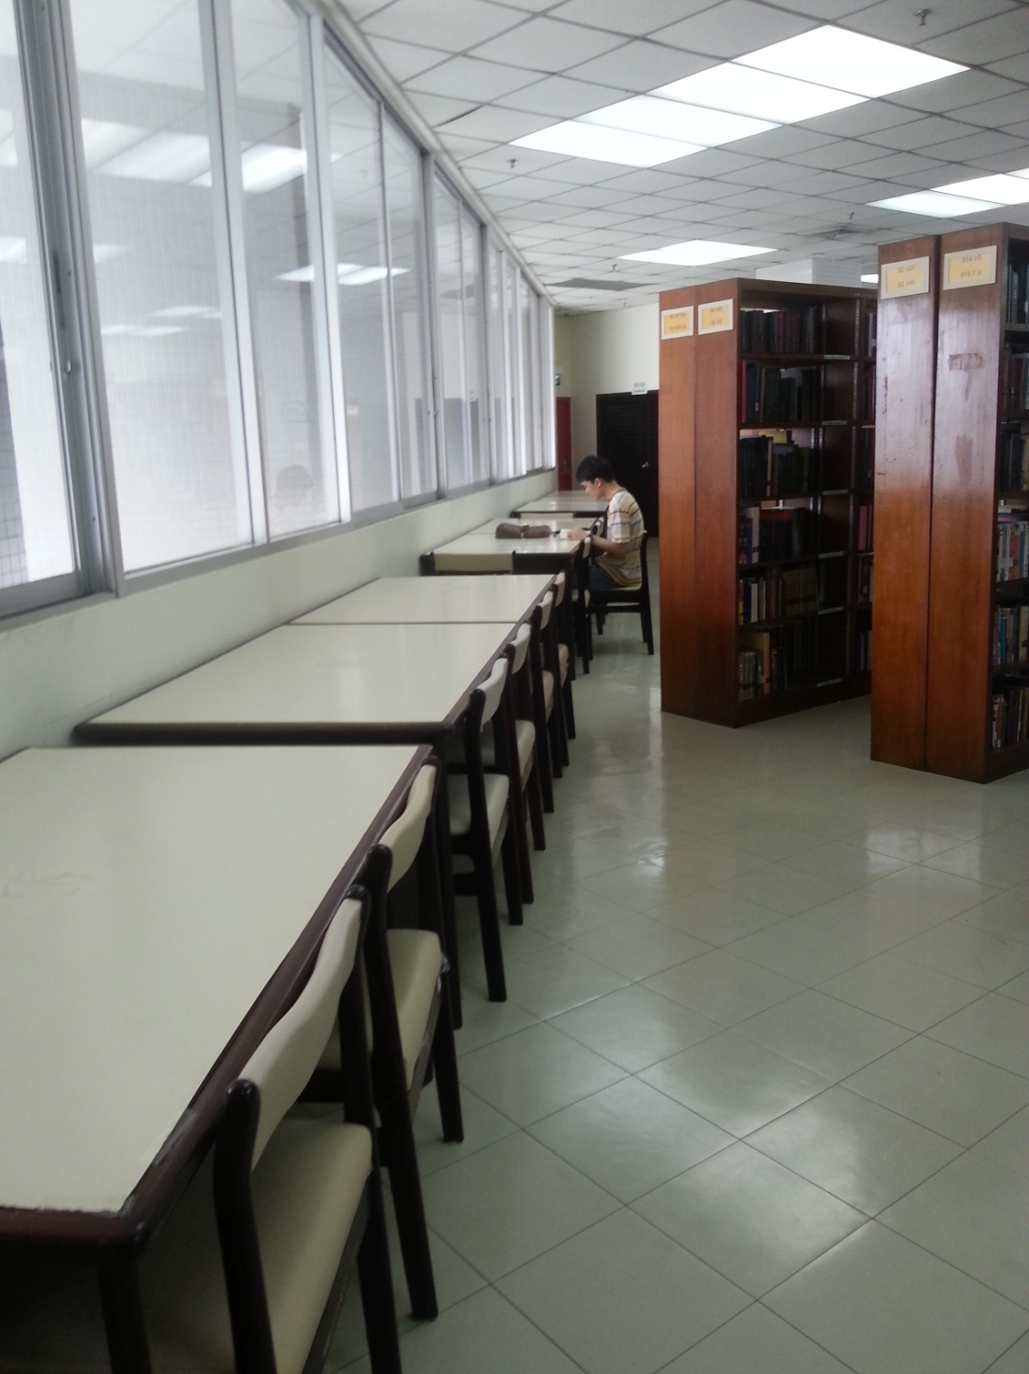


Slide 4
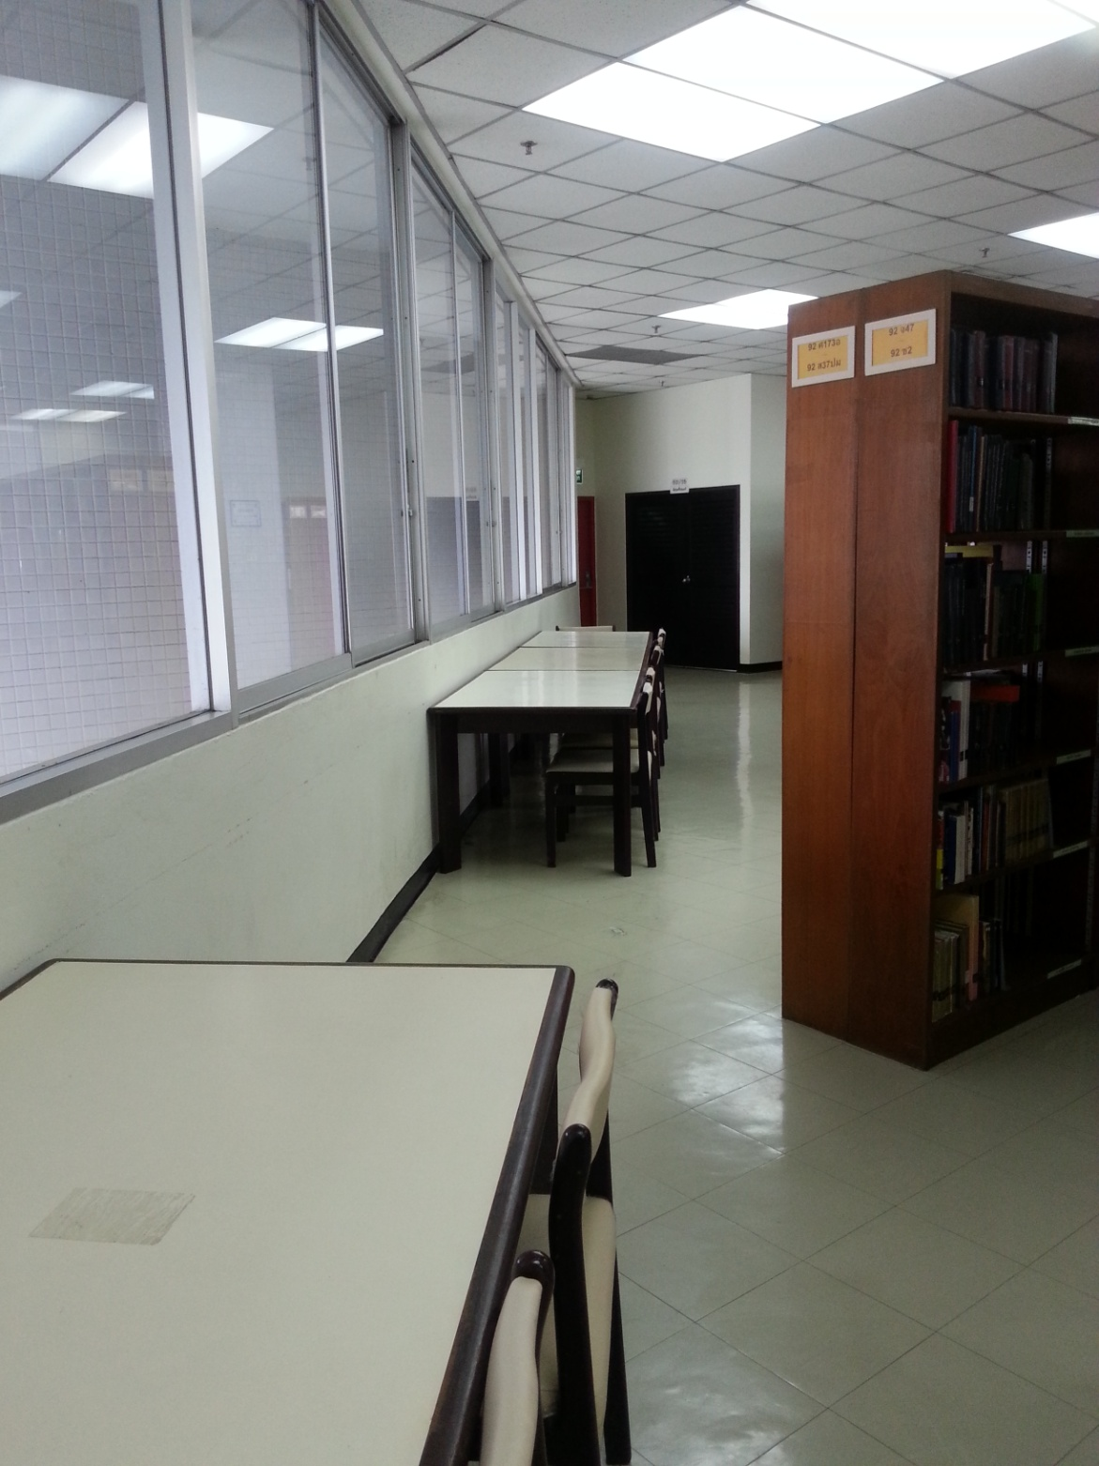
○

Slide 5
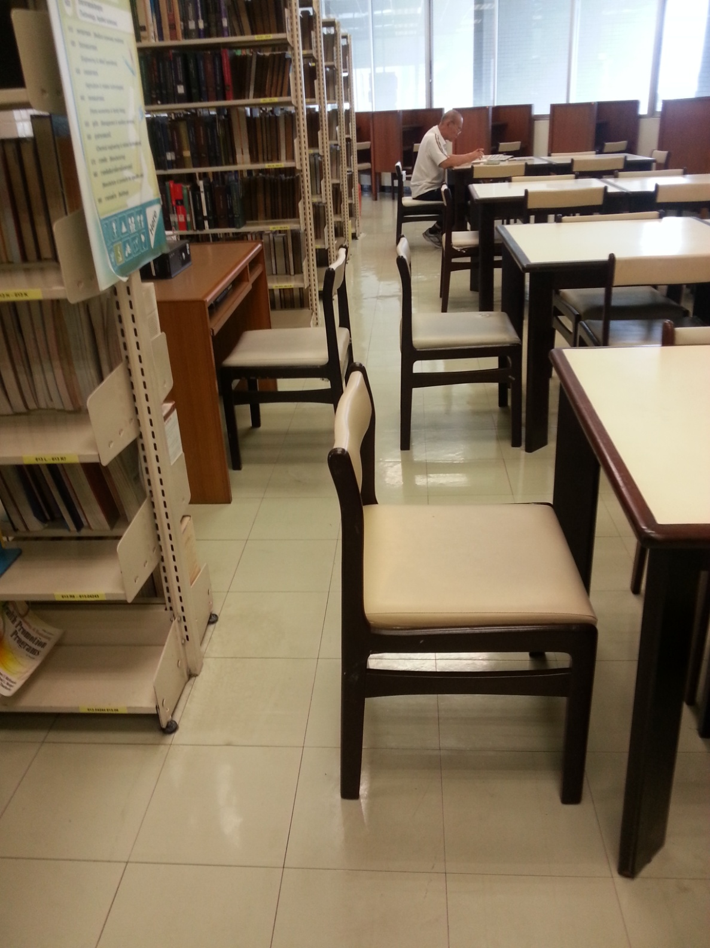


Slide 6
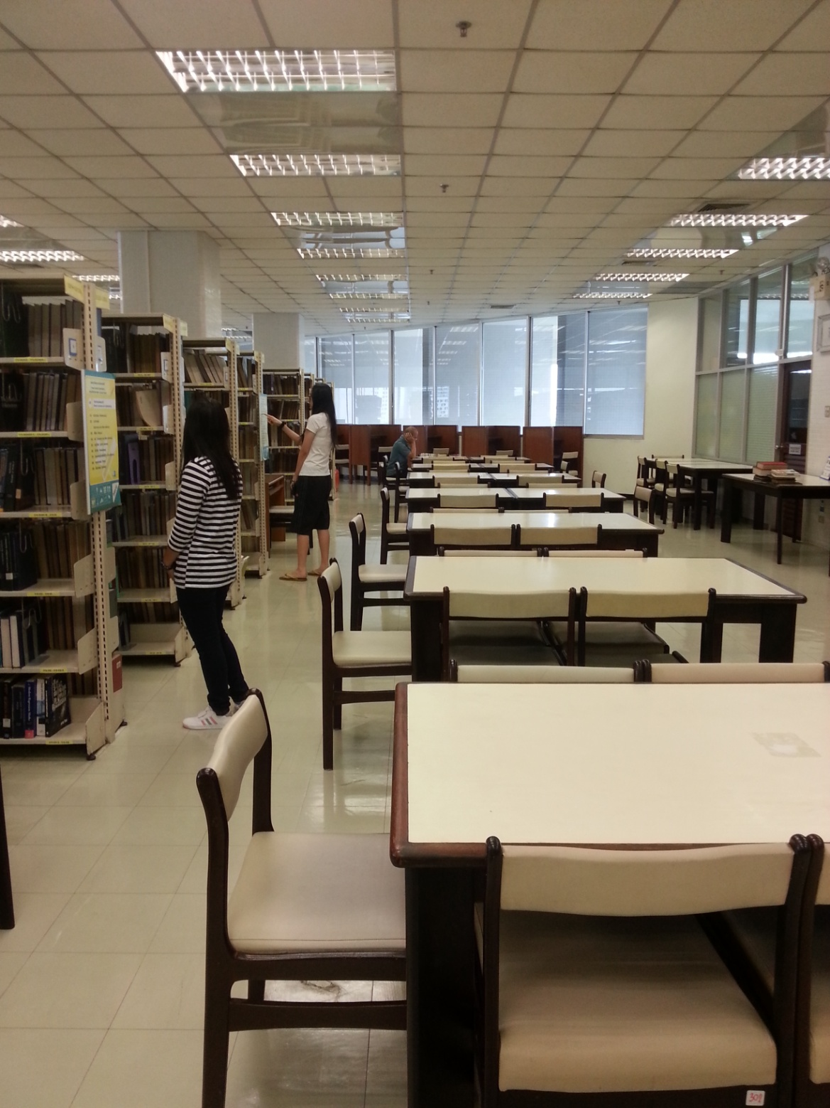
○

Slide 7
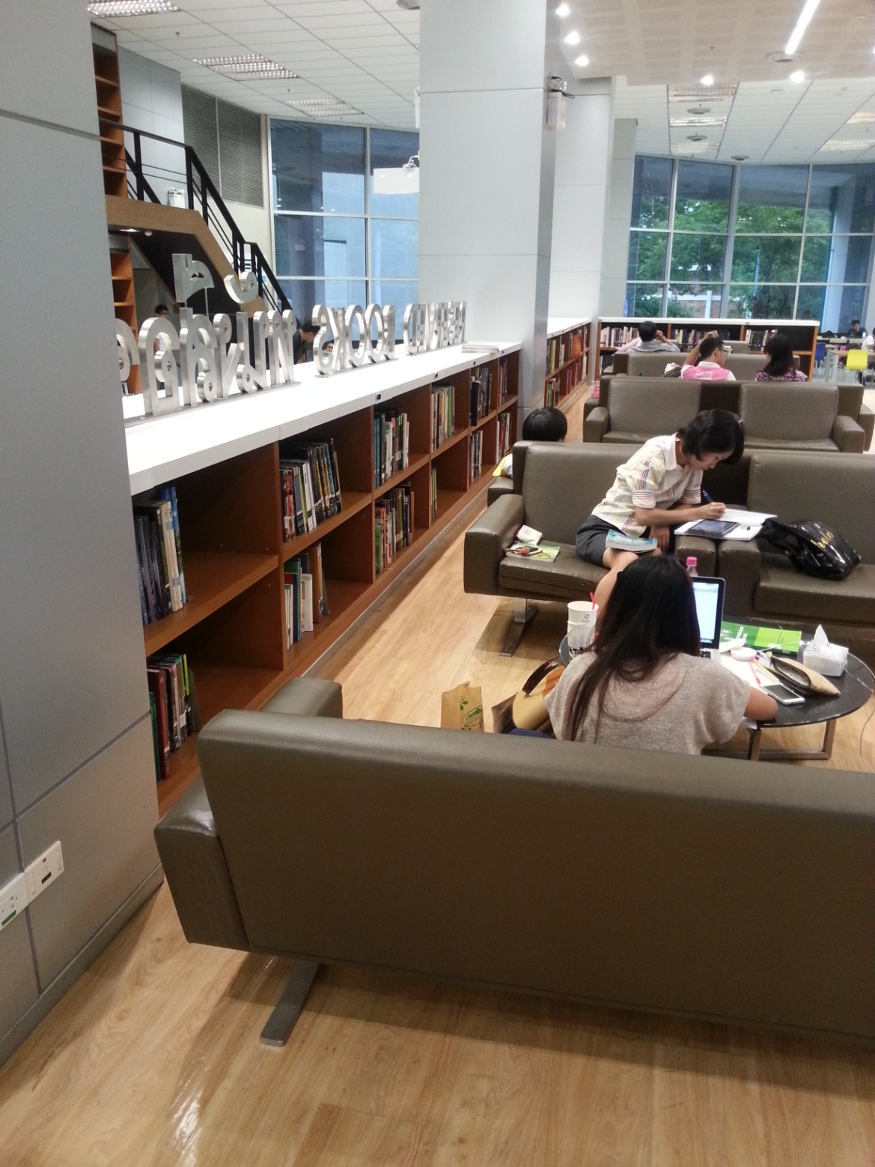


Slide 8
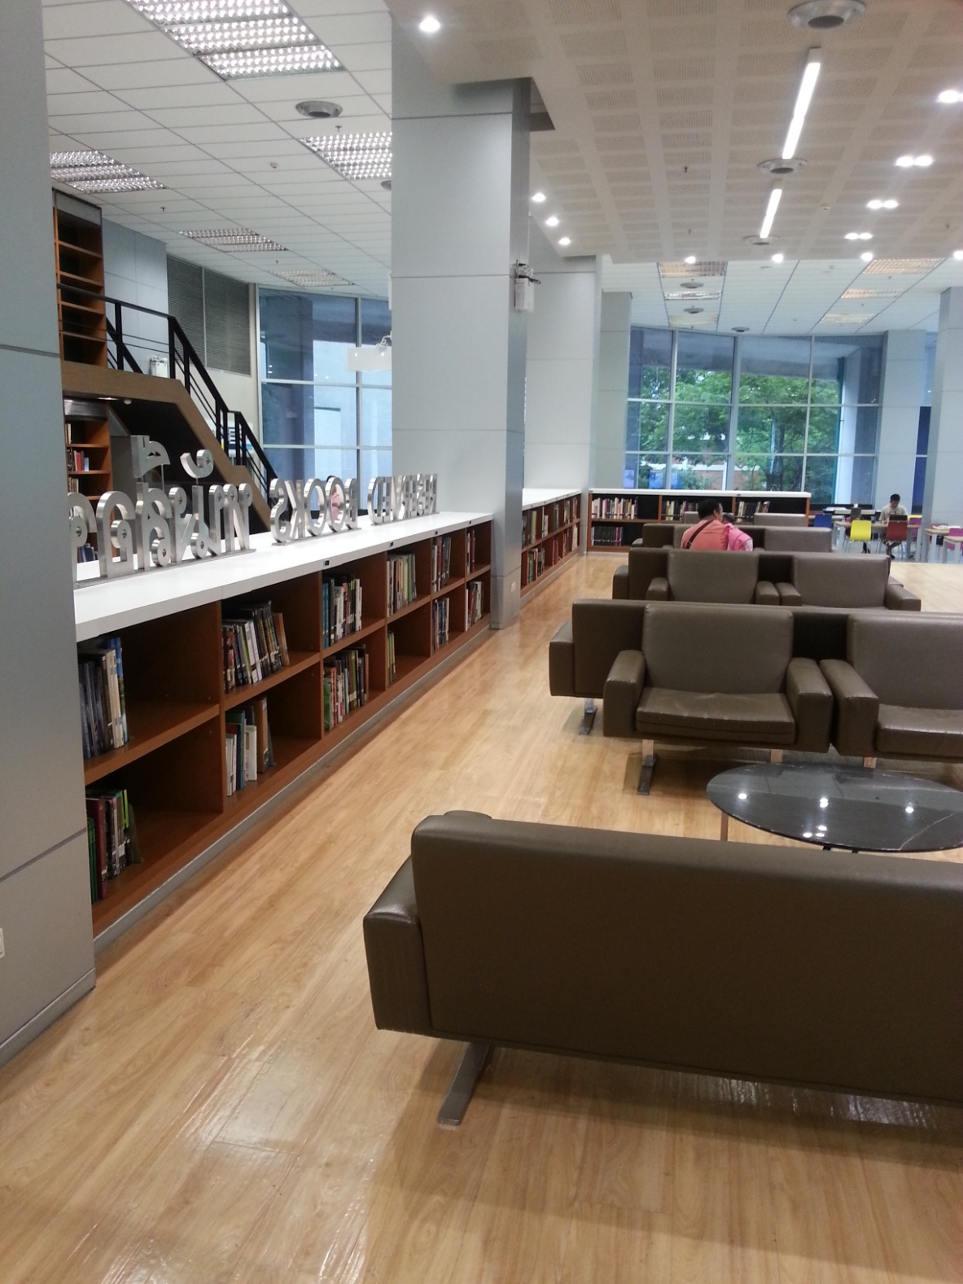
○

Slide 9
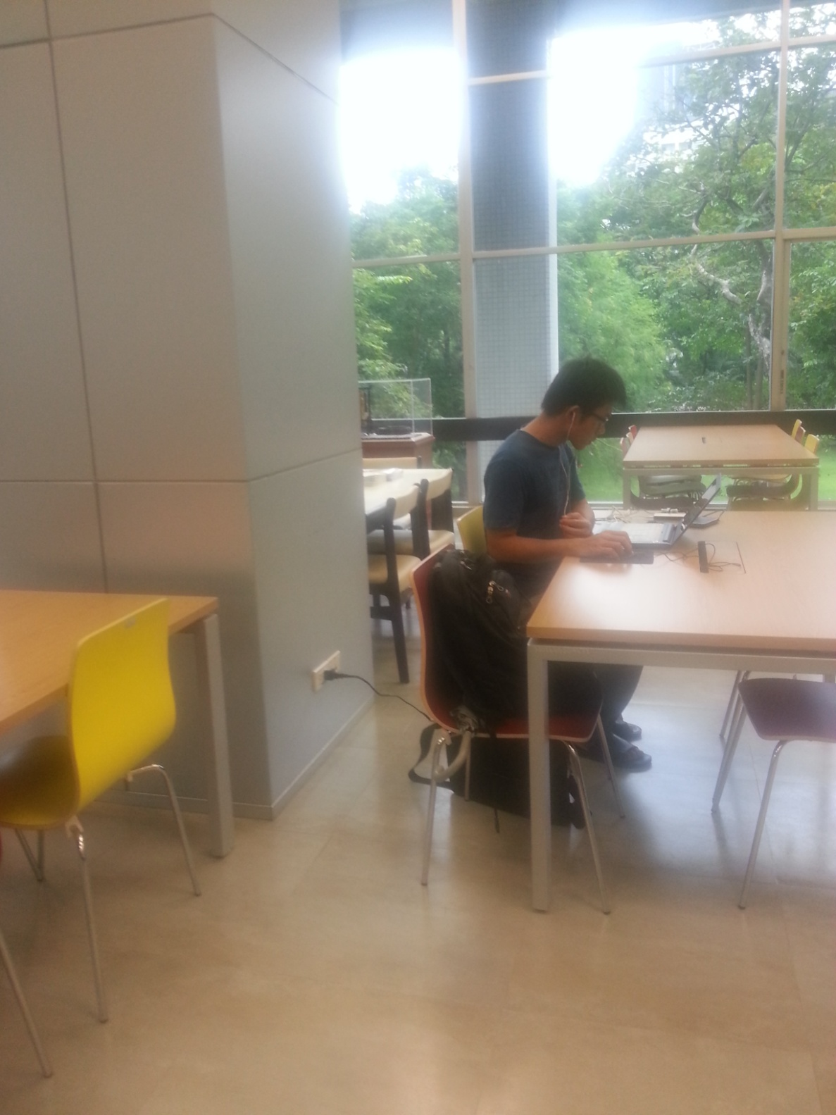
○

Slide 10
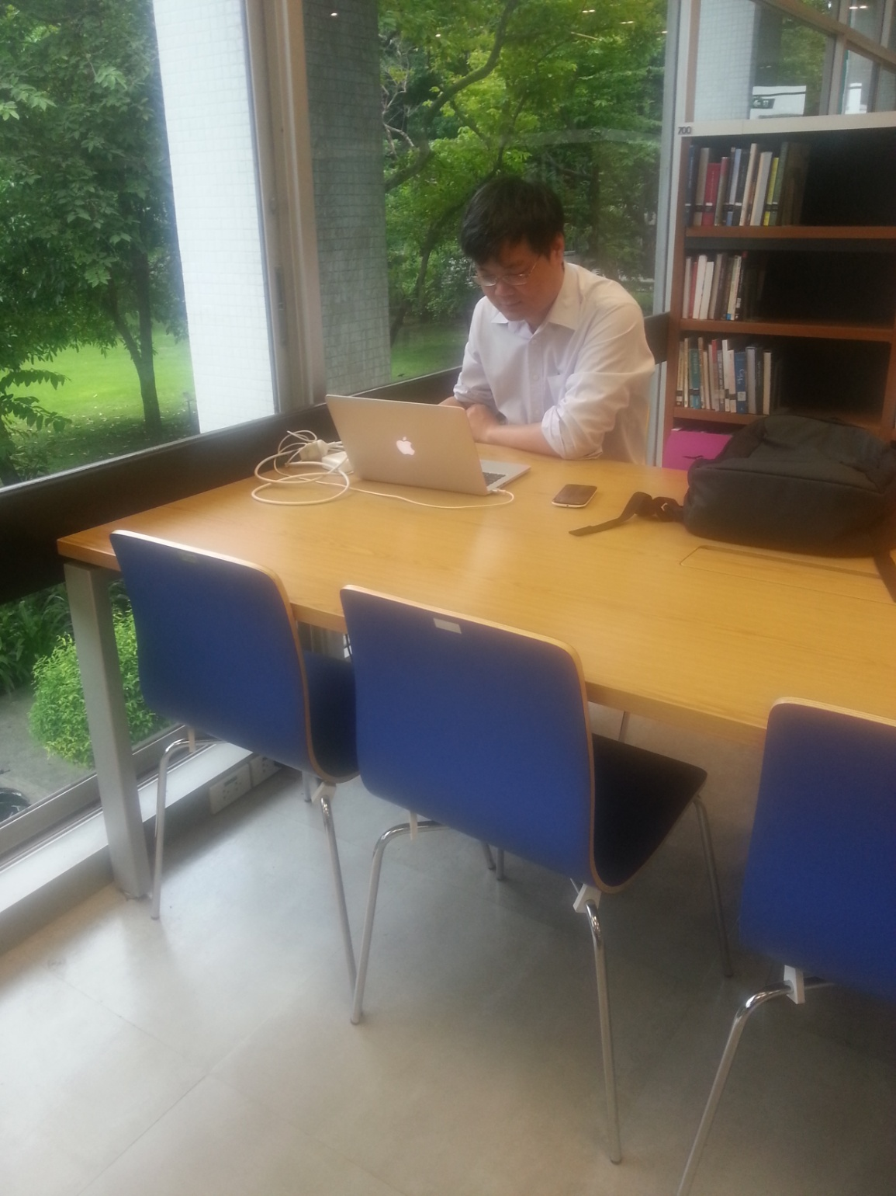
○

Slide 11
“เปลี่ยน”

Slide 12
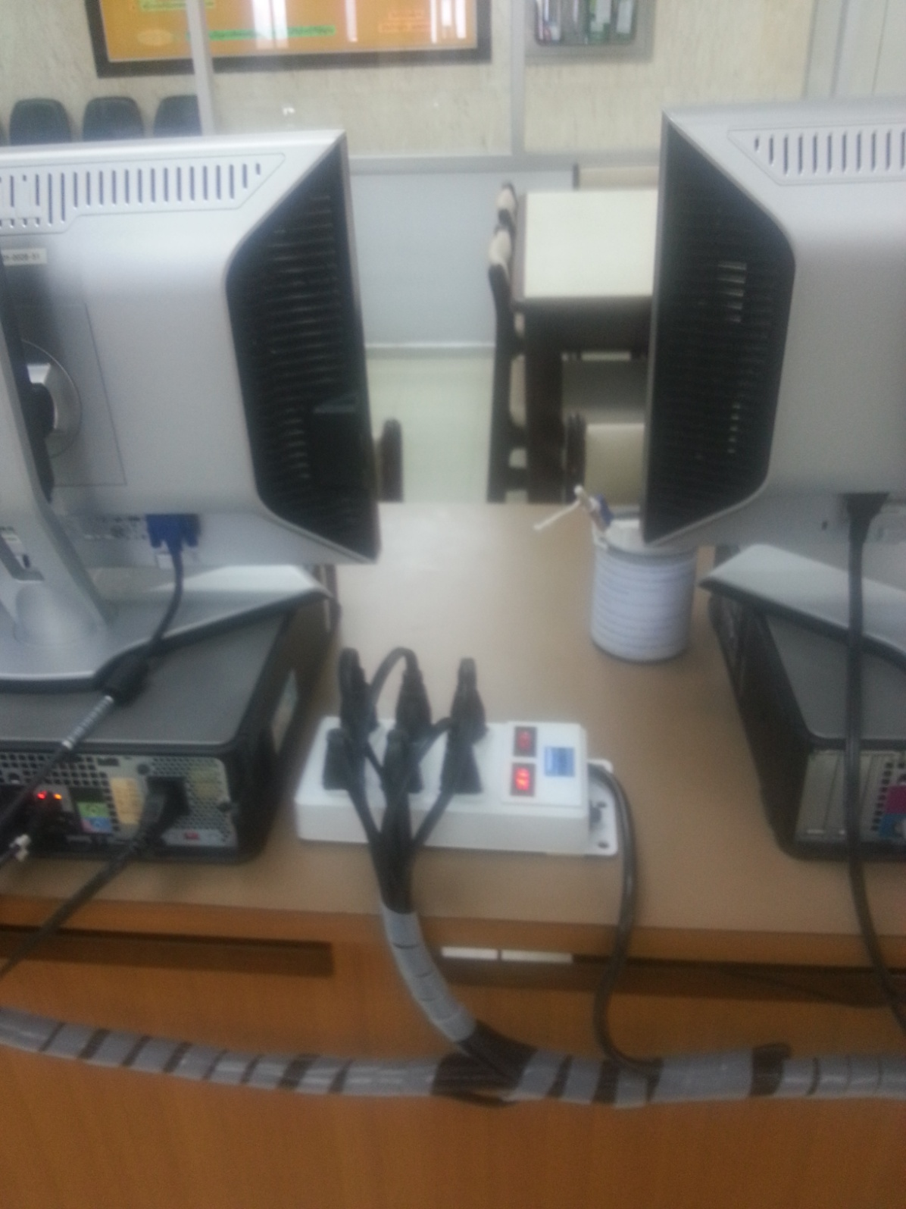
○

Slide 13
“ปลด”

Slide 14
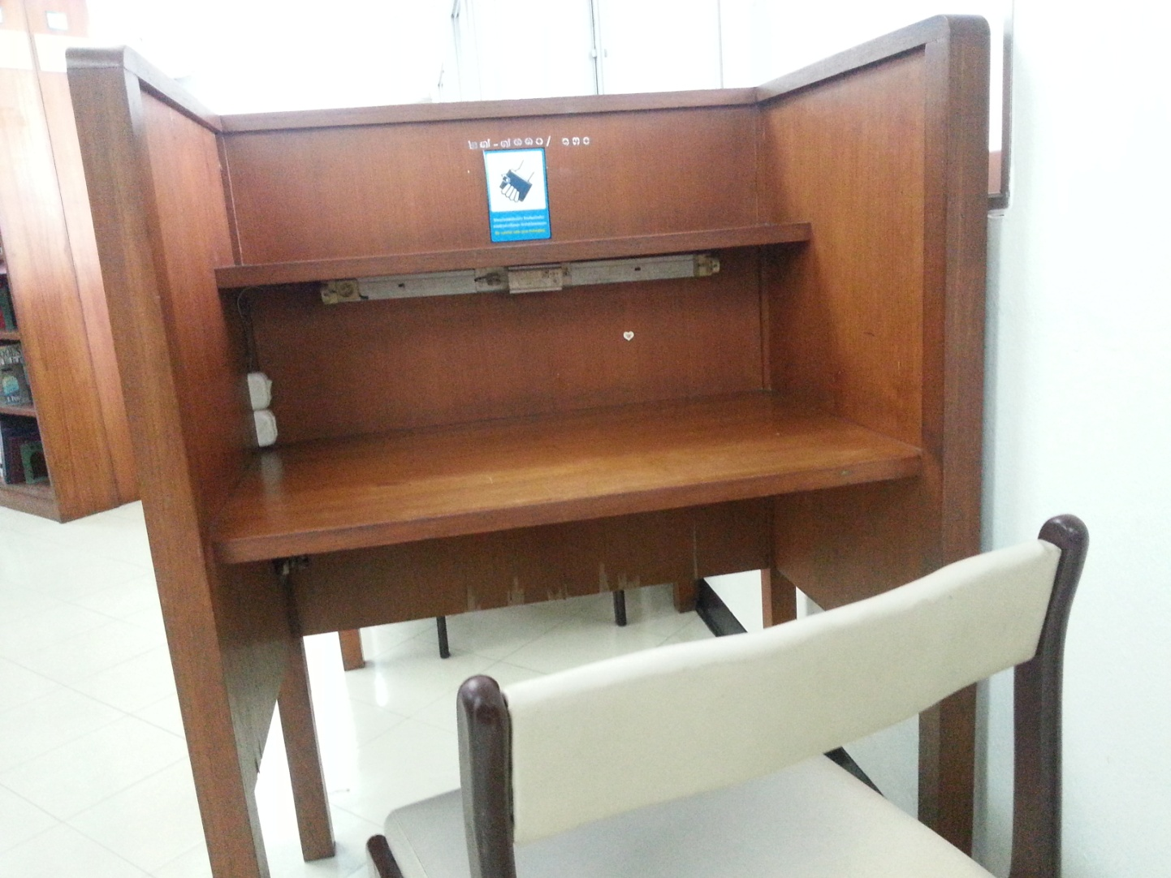


Slide 15
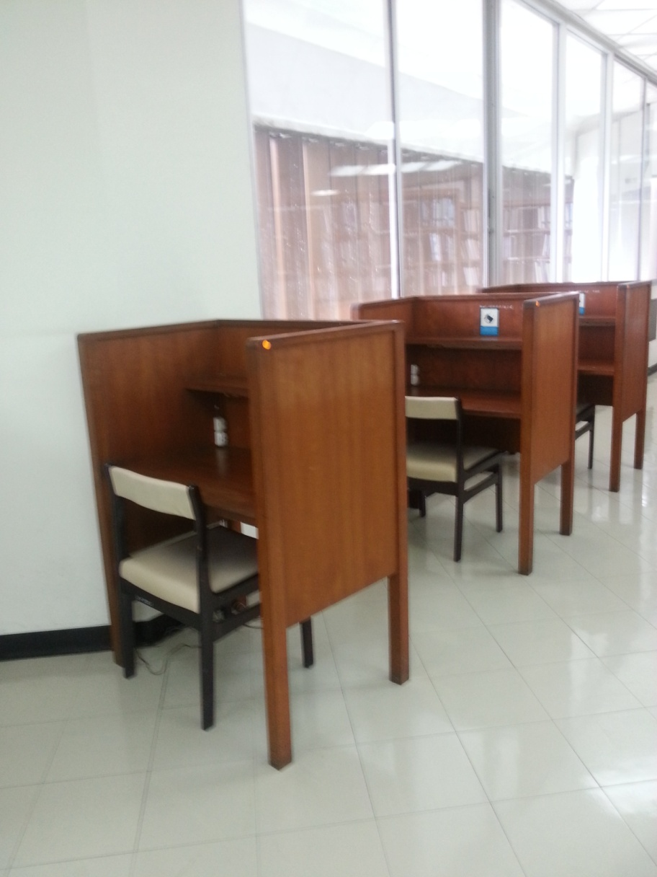
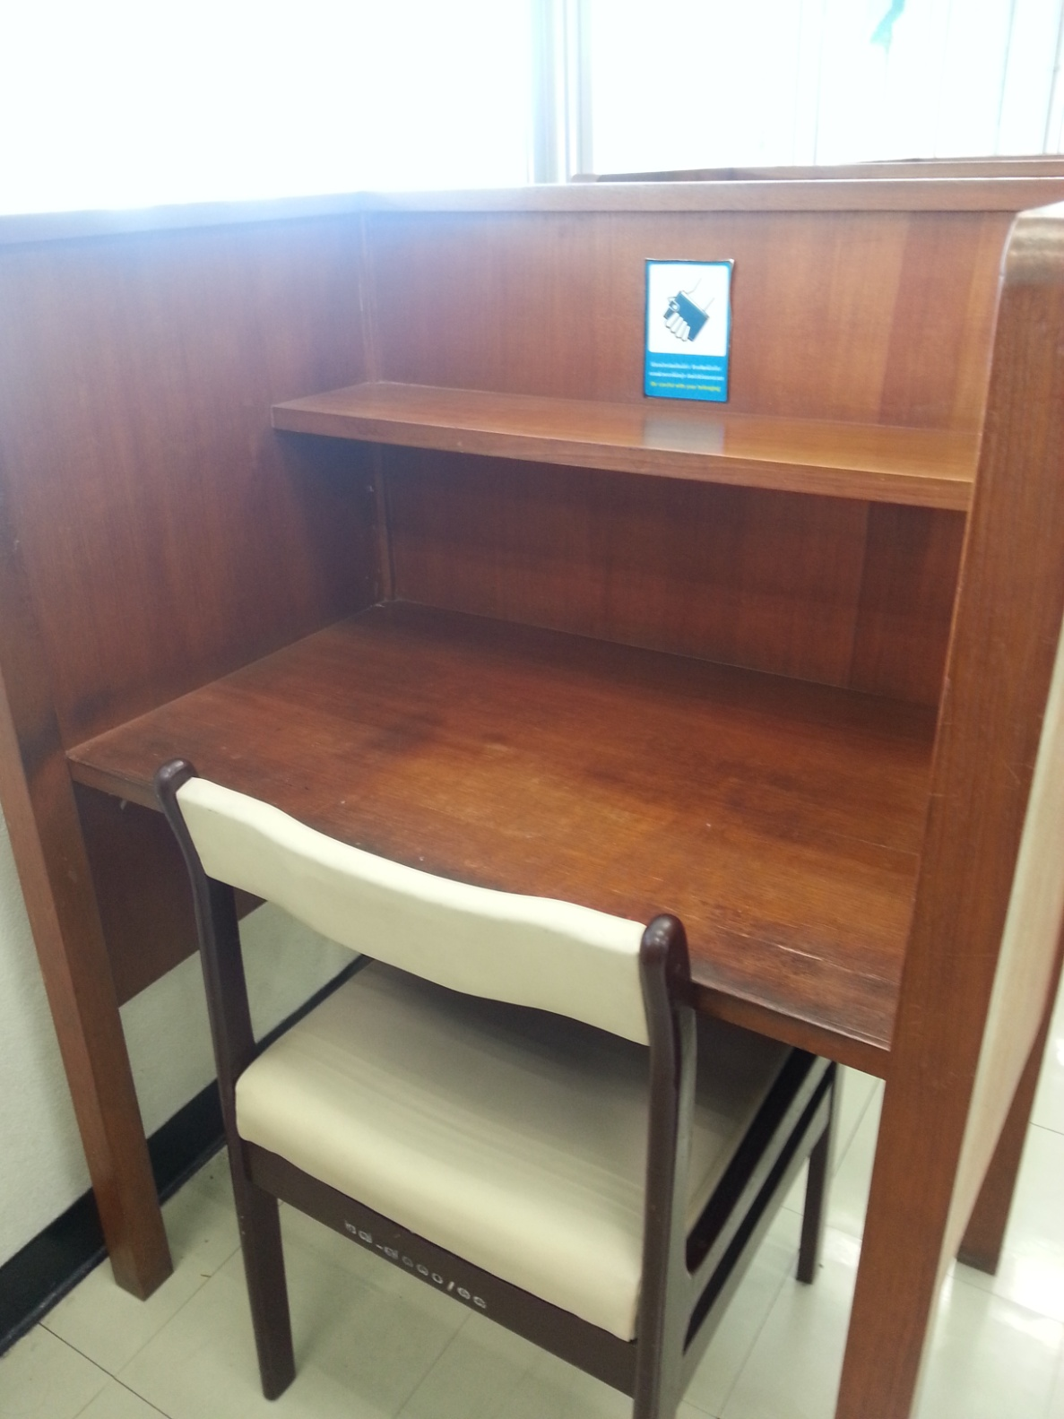
○
○

Slide 16
ปลอดภัย

Slide 17
จัดทำโดย
ศูนย์บริการสารสนเทศ
เพื่อการเรียนรู้และวิจัย

